Slide 1

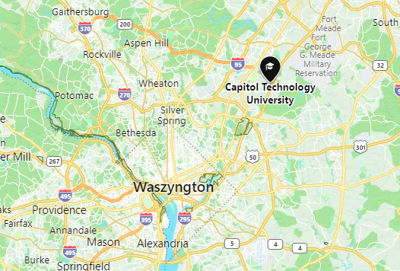
Studia magisterskie dla absolwentów WSEI na Capitol Technology University
Dla absolwentów kierunku Informatyka i Ekonometria
Zniżka 20%
Master of Science in Computer Science (MSCS)
Zobacz program:
https://www.captechu.edu/degrees-and-programs/masters-degrees/computer-science-ms
Studia
Online, synchroniczne.
Wymagania
j. ang. na poziomie co najmniej TOEFL 79.
Zrealizowany program ścieżki Systemy bazodanowe lub Systemy komputerowe.
Dodatkowo zaliczony przedmiot Programowanie obiektowe.
CTU zaliczy dodatkowo 3 pkt kredytowe za zrealizowany przedmiot Testy i kontrola jakości oprogramowania lub Bazy danych NoSQL.
https://www.captechu.edu/

Slide 2
Studia magisterskie dla absolwentów WSEI na Capitol Technology University
Dla absolwentów wszystkich kierunków
Zniżka 20%
Master of Business Administration (MBA)
Zobacz program:
https://www.captechu.edu/degrees-and-programs/masters-degrees/business-administration-mba
Studia
Online, asynchroniczne.
Wymagania
J. ang. na poziomie co najmniej TOEFL 79.
Zaliczony przedmiot Komunikacja w zespole międzykulturowym.
Absolwenci zarzadzania są zwolnieni z przedmiotu MBA-600 Fundamentals of Professional Management.
https://www.captechu.edu/

Slide 3
Studia magisterskie dla absolwentów WSEI na Capitol Technology University
Dla absolwentów wszystkich kierunków
Zniżka 20%
Technical Master of Business Administration in Business Analytics and Data Science
Zobacz program:
https://www.captechu.edu/degrees-and-programs/masters-degrees/technical-mba-business-analytics
Studia
Online, asynchroniczne.
Wymagania
J. ang. na poziomie co najmniej TOEFL 79.
Zaliczony przedmiot Komunikacja w zespole międzykulturowym.
Absolwenci zarzadzania są zwolnieni z z przedmiotu MBA-600 Fundamentals of Professional Management.
https://www.captechu.edu/

Slide 4
Studia magisterskie dla absolwentów WSEI na Capitol Technology University
Dla absolwentów wszystkich kierunków
Zniżka 20%
Technical Master of Business Administration in Cybersecurity
Zobacz program:
https://www.captechu.edu/degrees-and-programs/masters-degrees/technical-master-of-business-administration-cybersecurity
Studia
Online, asynchroniczne.
Wymagania
J. ang. na poziomie co najmniej TOEFL 79.
Zaliczony przedmiot Komunikacja w zespole międzykulturowym.
Absolwenci zarzadzania są zwolnieni z z przedmiotu MBA-600 Fundamentals of Professional Management.
https://www.captechu.edu/

